Slide 1
К Л И М А
С Р Б И Ј Е

Slide 2
Да поновимо....
Време
је тренутно стање климатских елемената изнад неког места.
Клима
је вишегодишњи режим времена.
Климатски елементи:
температура ваздуха (^{о} C), влажност ваздуха (%), ваздушни притисак (mb), ветар (m/s; km/h), инсолација (осунчаност h/god), облачност (1/10) и падавине (mm).
Ветар
је хоризонтално струјање ваздуха из области високог у области ниског ваздушног притиска.
Ветрови могу бити:
Стални – пасати, антипасати, западни и источни ветрови (глобални ветрови);
Периодични – зимски и летњи монсун;
Локални – кошава, југо, бура, фен, вардарац, северац;
Падавине
1. Високе – киша, град, снег;
2. Ниске – иње, слана, роса и поледица;
Климатски фактори:
географска ширина, рељеф (надморска висина и правац пружања планина), распоред копна и мора, ваздушне масе.

Slide 3
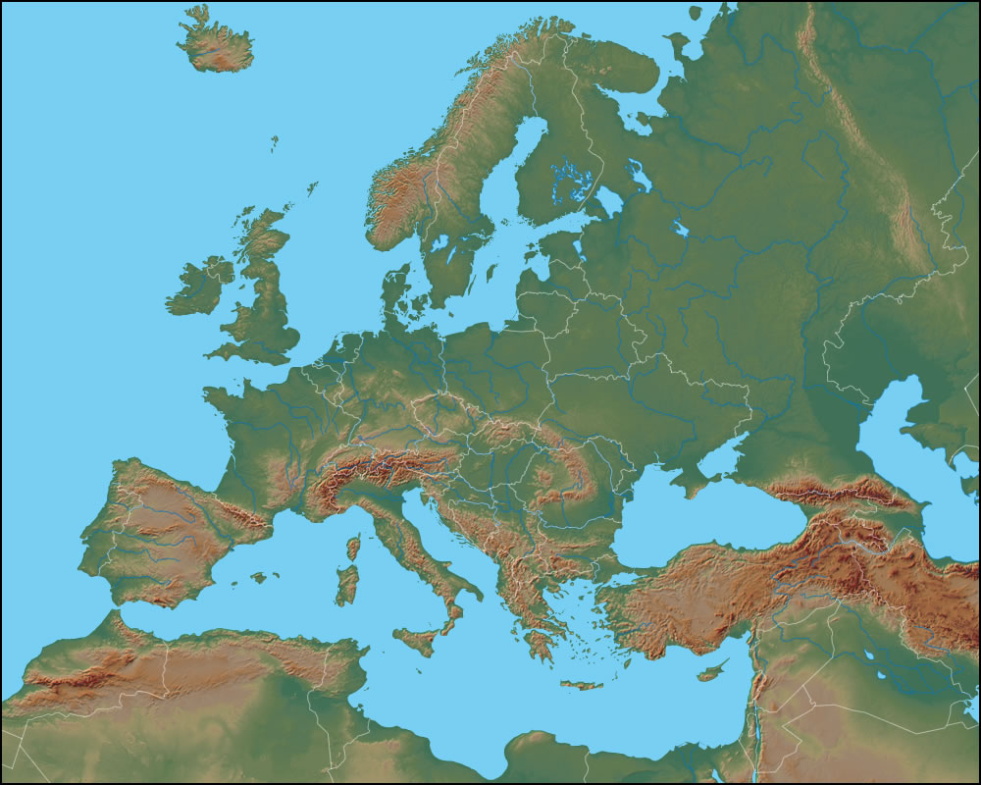
КЛИМА СРБИЈЕ
На климу у нашој земљи утичу велике природне целине: Северна Африка и Средоземље, Атлански океан и Сибир и Арктик.
Са југа, из правца Средоземља и Африке нам стижу топле ваздушне масе.
Са запада и Атланског океана западни ветрови доносе топле и влажне ваздушне масе.
Са севера, из подручја Арктика и Сибира нам стижу хладне ваздушне масе.
Основни фактори који утичу на климу Србије су географска ширина, удаљеност од већих водених површина, рељеф (надморском висином и правцем пружања планина) и ваздушне масе које се крећу преко територије наше земље.
У нашој земљи се издвајају три климатска типа:

Slide 4
1. ПАНОНСКО-КОНТИНЕНТАЛНА КЛИМА
Распростирање -
обухвата дно и обод Панонске области до 600 мнв.
Одлике -
лета су сушна и топла а зиме оштре и хладне, са честим мразом. Прелазна годишња доба су слабо изражена а количина падавина је мала. Кошава је доминантан ветар.
2. УМЕРЕНО КОНТИНЕНТАЛНА КЛИМА
Распростирање -
обухвата просторе са надморском висином од 600 до 800 м
Одлике -
лета су умерено топла а зиме умерено хладне. Прелазна годишња доба су јасно изражена а јесен је дужа и топлија од пролећа. Температуре опадају а падавине се повећавају са порастом висине.
3. ПЛАНИНСКА КЛИМА
Распростирање -
обухвата планинске крајеве наше земље изнад 800 мнв.
Одлике -
лета су кратка и свежа а зиме дуге, хладне и снеговите. Јесен је топлија од пролећа али су оба годишња доба кратка. Са порастом висине снег се све више задржава, као и негативне температуре.

Slide 5
Хвала на пажњи
АУТОР
Гордана Васић
ШКОЛСКА 2014/2015.ГОДИНА

